Slide 1

第四章
继承和派生

Slide 2
继承概念
java中的继承概念
java中的继承的语法
继承的作用
继承的特点

Slide 3
代码冗余问题（例子1）
class IntelligentPhone{
public void sendMessage(){
System.out.println("发短信");
}public void call(){
System.out.println("打电话");
}public void showNum(){
System.out.println("来电显示号码");
}
public void Qq()
{System.out.println("使用QQ聊天工具");
}public void WeiXin()
{System.out.println("使用微信聊天工具");
}}
class Phone{
public void sendMessage(){
System.out.println("发短信");
}
public void call(){
System.out.println("打电话");
}
public void showNum(){
System.out.println("来电显示号码");
}
}

Slide 4
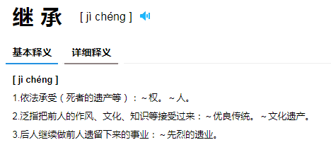

Slide 5
Java中的继承：子类就是享有父
类的属性和方法，并且还存在一
定的属性和方法的扩展

Slide 6
（例子2）
class IntelligentPhone
继承 Phone
{/*
public void sendMessage(){
System.out.println("发短信");
}public void call(){
System.out.println("打电话");
}public void showNum(){
System.out.println("来电显示号码");
}*/
public void Qq(){System.out.println("使用QQ聊天工具");}
public void WeiXin(){System.out.println("使用微信聊天工具");}}
Phone
类
父 类
继承就是子类继承父类的特征和行为
IntelligentPhone类
子类
class Phone{
public void sendMessage(){System.out.println("发短信");}
public void call(){System.out.println("打电话");}
public void showNum(){System.out.println("来电显示号码");}}

Slide 7
java语言在程序中，如果想声明一个类继承另一个类，需要使用extends关键字。
格式：class 子类 extends 父类 {}
例子：
public class A ｛｝
public class B extends A｛｝

Slide 8
class 子类 extends 父类 {}
parent class | 父类 | 子类 | child class
base class | 基类 | 派生类 | derived class
super class | 超类 | 次类 | subclass
 |  | 扩展类 | extended class

Slide 9
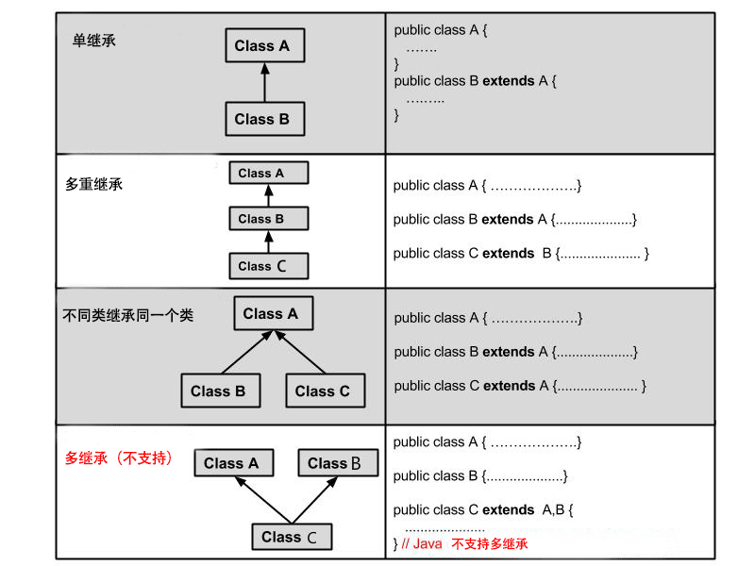

Slide 10
多继承：Java不允许
class A{}
class B {}
class C extends A,B
报错
多层继承（多重继承）：
java允许，最好不要超过3层
class A{}
class B extends A{}
class C extends B{}
可以

Slide 11
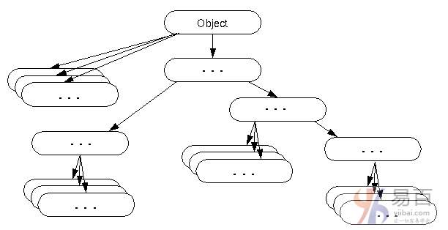
Object类
java.lang.Object类：
所有类的祖先
class A{
}
相当于
class A extends Object{
}
如果缺省extends子句，则该类为java.lang.Object的子类。

Slide 12

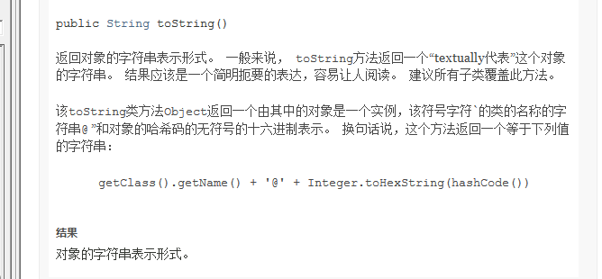
public class Test{
public static void main(String args[])
{
Test t=new Test();
System.out.println(t);
System.out.println(t.toString());
}
}

Slide 13



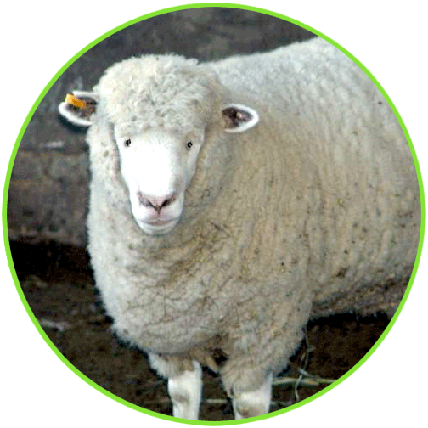
面向对象中的继承
父 类
Animals
类
Carnivorous
类
Herbivorous
类
父类/子类是相对的
Lion
类
Tiger
类
Cow
类
Coat
类
子类

Slide 14
创建狮子类
class Animal{
动物基本属性和方法；
属性：体重、高度、腿的数量；
方法：进食、消化、排泄；
}
class Lion extends Animal
{
自动拥有动物类中允许继承的属性和方法；
还可添加狮子特有的属性和方法；
比如：毛发颜色、性别、凶猛程度；
咆哮、捕猎、睡觉；
}
继承的属性和方法
新增的属性和方法
Notes:
狮子新增了属性和方法，动物的属性和方法也是狮子的。狮子的特有方法也可以操作动物的属性。

Slide 15
/* * 定义员工类Employee */
class Employee {
String name; // 定义name属性
// 定义员工的工作方法
public void work() {
System.out.println("尽心尽力地工作");
}
}
/* * 定义研发部员工类Developer 继承 员工类Employee */
class Developer extends Employee {
// 定义一个打印name的方法
public void printName() {
System.out.println("name=" + name);
}
}
public class Test{
public static void main(String[] args) {
Developer d = new Developer(); // 创建一个研发部员工类对象
d.name = "小明"; // 调用Developer类继承来的name属性进行赋值
d.printName(); // 调用研发部员工的printName()方法
d.work(); // 调用Developer类继承来的work()方法
}}
继承（扩展）

Slide 16
继承的特点
继承的特点
具有层次结构
子类继承了父类的属性和方法

Slide 17
继承的优点
继承的优点
可以轻松地自定义子类
代码的可重用性
父类的属性和方法可用于子类
设计应用程序变得更加简单

Slide 18
思考
现欲定义人(Person)类和学生(Student)类，拟设立如下的属性、方法：
Student
-name : String -age : int -sex : String -school : String //新增，下同
+ setName(String) : void + getName() : String + setAge(int) : void + getAge() : int + setSex(String) : void + getSex() : String + toString() : String //功能要增强 + setSchool(String) : void + getSchool() : String
Person
-name : String -age : int -sex : String
+ setName(String) : void + getName() : String + setAge(int) : void + getAge() : int + setSex(String) : void + getSex() : String + toString() : String
问题：利用新学的继承知识，重新创建Student类，减少代码冗余度
18

Slide 19
子类对象实例化（例子3）
class A
{ int value=10; }
class B extends A
{ }
class Test
{
public static void main(String[] args) {
B b=new B();
System.out.println( b.value);
}
}
子类对象怎么具有父类对象特征？

Slide 20
子类的对象构造顺序
下面通过一个例子来说明子类的构造顺序：
class A{
public A(){
System.out.println("调用了A类的构造方法");
}
}
class B extends A{
public B(){
System.out.println("调用了B类的构造方法");
}
}
public class C extends B {
public C(){
System.out.println("调用了C类的构造方法");
}
public static void main(String args[]) {
C c=new C();
}
}
程序运行结果：
调用了A类的构造方法
调用了B类的构造方法
调用了C类的构造方法
从上可以看出：在构造子类的对象时，编译器会一直上溯到最初类，执行该类构造方法，然后依次执行各子类构造函数,即以:A->B->C 顺序来初始化子对象各部分。
20

Slide 21
执行顺序：先执行父类构造方法，再执行子类构造方法。在多层继承层时，编译器会一直上溯到最初类，再从“上”到“下”依次执行。

Slide 22
子类的对象构造要求
class B { }
public class C extends B {
public C(){
System.out.println("调用了C类的构造方法");
}
public static void main(String args[]) {
C c=new C();
}
}
如果在子类中未显式调用父类构造方法，则编译器会自动调用父类的默认构造方法
22

Slide 23
分工：各类只负责在该中新增变量的初始化工作，职责分明，不可助“类”为乐”，也即说：父类构造方法负责父类中增加变量的初绐化工作，子类构造方法负责子类中新增变量的初绐化工作；
父类变量的初始化工作
子类新增变量的初始化工作
父类的构造方法
子类的构造方法

Slide 24



Java中的继承性
public class A ｛...............｝
public class B extends A｛｝
子类从父类继承方法，使得子类具有父类相同的行为。
我们所说的完全继承是以子类是否能完全使用父类的方法和属性为标准！继承既是能使用。
子类是否完全继承父类的所有方法和属性呢？
这个是说法是不对的 我们接下来要解决这个问题。

Slide 25
访问修饰符回顾
信息隐藏是 OOP 最重要的功能之一，也是使用访问修饰符的原因
信息隐藏的原因包括：
对任何实现细节所作的更改不会影响使用该类的代码
防止用户意外删除数据
此类易于使用
访问修饰符
访问修饰符
private
protected
public
默认

Slide 26
访问修饰符
public
private
该类或非该类均可访问
只有该类可以访问
protected
默认
该类及其子类的成员可以访问，同一个包中的类也可访问
相同数据包中的类可以访问

Slide 27
子类的继承性
若子类和父类在同一个包内，子类可以继承父类中访问权限设定为public、 protected、 default的成员变量和方法。
若子类和父类不在同一个包内，子类可以继承父类中访问权限设定为public、 protected的成员变量和方法。

Slide 28
package p1;
class B extends A
{
public void f2()
{
System.out.println(x+y+z);
System.out.println(f1());
}
}
package p1;
class A{
public int x;
int y;
protected int z;
private int f1()
{
return x+y+z;
} }
程序中是否错误？

Slide 29
package p1;
class A{
private int x;
void setX(int x){
this.x=x;
}
int getX(){
return x;
}
}
package p1;
class B extends A{
double y=12;
void setY(int y){
this.y=y+x;
}
double getY(){
return y;
}
}
程序中是否错误？

Slide 30
package p1;
class B extends A{
void f(){
x=1;
}
void g(){
y=1;
}
void h(){
z=1;
}}
package p1;
class A{
private int x;
int y;
protected int z;
}
程序中是否错误？

Slide 31
package p2;
import p1.A;
class B extends A {
public int y1; public static void main(String[] args)
{
B b=new B();
System.out.println(b.x1);
System.out.println(b.x2);
System.out.println(b.x3);
System.out.println(b.x4);
System.out.println(b.y1);}}
package p1;
public class A{
private int x1;
int x2;
protected int x3;
public int x4;
}
程序中是否错误？

Slide 32
总结
1、private类型的属性或方法不能被继承
2、public、protected类型的属性或方法一定可以被继承
3、defalut 类型要看子类是否和父类在一个包呢。

Slide 33
本节任务
成员变量的隐藏
方法重写

Slide 34
继承不适合问题
//鸟类Bird:
class Bird {
double velocity=100;
public void fly()
{
System.out.println("我会飞，飞得挺好");
}
}
//测试类:
class Test
{ public static void main(String [] args)
{ Ostrich O=new Ostrich();
Systen.out.println(O.velocity);
O. fly();}
}
//鸵鸟不会飞怎么办？
//fly方法怎么继承？
//飞行速度继承怎么办？
//鸵鸟类Ostrich:
class Ostrich extends Bird
{
}

Slide 35
属性隐藏
class B extends A{
int x=100;
//隐藏父类中的变量x
}
class A{
int x=10;
}
x=100;(子类空间)
属性的继承的隐藏（同名）
main
(父类空间)x=10
class Test
{ public static void main(String [] args)
{ B b=new B(); System.out.println(b.x);
}
}
b
子类对象在寻找方法或成员变量的时候，先搜索子类独有空间，在搜索父类空间

Slide 36
是属性隐藏吗？
class B extends A{
double x=10.2;
//隐藏父类中的变量x
}
class A{
int x=10;
}
class Test
{ public static void main(String [] args)
{ B b=new B(); System.out.println(b.x);
}
}
子类空间
x=10.2;
main
(父类空间)x=10
b

Slide 37
//隐藏父类飞行速度属性
//鸵鸟类Ostrich:
class Ostrich extends Bird
{
double velocity=0;
}
//鸟类Bird:
class Bird {
double velocity=10;
public void fly()
{
System.out.println("我会飞，飞得挺好");
}
}
//测试类:
class Test
{
public static void main(String [] args)
{ Ostrich O=new Ostrich();
System.out.println(O.velocity);}
}

Slide 38
方法覆盖（重写）
class A
{ public void f1() { System.out.println("我是父类的方法");
}
}
class B extends A
{
public void f1() { System.out.println("我是子类的方法");
}
}
方法的继承的覆盖（重写）
class A.......
class B extends A....
class Test
{public static void main (String[] args){
B b=new B();
b.f1();}}
main
子类对象空间 f1的方法标记
b
父类对象空间
f1的方法标记

Slide 39
//覆盖父类的fly()方法
//鸟类Bird:
class Bird {
double velocity=10;
public void fly()
{
System.out.println("我会飞，飞得挺好");
}
}
//鸵鸟类Ostrich:
class Ostrich extends Bird
{
double velocity=0;
publicvoid fly()
{
System.out.println("我不会飞，我会跑呀");
}
}

Slide 40
思考1：下程序是否是重写？
class A
{
public int f(int x,int y)
{
return x+y;
}
}
class B extends A
{
public int f(int x,int y,int z)
{
return x*y;
}
}
class Test
{ public static void main
(String[] args)
{B b=new B();
b.f(2,3);
b.f(2,3,4);}}

Slide 41
方法重写要求
两同两小一大：
两同：方法名相同 参数列表一致
两小：
子类返回值类型应该更小或者相等
子类的抛出的异常小于等于父类的抛出的异常类
一大：
子类的访问权限比父类访问权限要大和相等

Slide 42
思考是否是重写
class A{
public void f1(){}
void f2(){}
}
两同：方法名相同 参数列表一致。
不会报错，但不是重写
class B extends A{
public void f1(String a) {}
void f2() {}
}

Slide 43
思考是否是重写
class A{
public void f1(){}
void f2(){}
}
一大：子类的访问权限比父类访问权限要大和相等
会报错
class B extends A{
public void f1(){}
private void f2() {}
public void f2() {}
}

Slide 44
思考是否是重写
class A{
FuLei f1(){return null;}
ZiLei f2(){return null;}
}
class FuLei{}
class ZiLei extends FuLei{}
class B extends A{
FuLei f1(){return null;}
FuLei f2(){return null;}
}
class C extends A{
ZiLei f1(){return null;}
ZiLei f2(){return null;}
}
一小：子类返回值类型应该更小或者相等

Slide 45
重写与重载
(1)方法重载是一个类中定义了多个方法名相同,而他们的参数的数量不同或数量相同而类型和次序不同,则称为方法的重载(Overloading)。
(2)方法重写是在子类存在方法与父类的方法的名字相同,而且参数的个数与类型一样,返回值也一样的方法,就称为重写(Overriding)。
(3)方法重载是一个类的多态性表现,而方法重写是子类与父类的一种多态性表现。

Slide 46
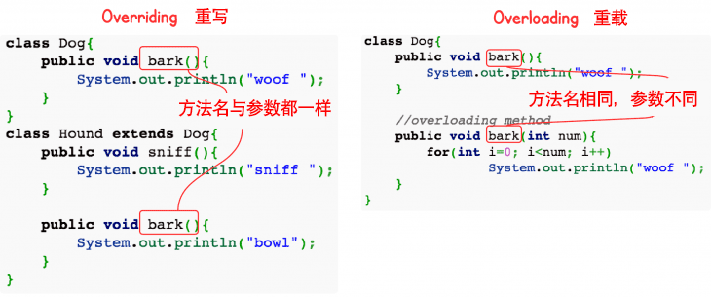
重写与重载

Slide 47
因子类会隐藏父类的属性和重写父类的方法，那么在继承中，是如何调用：
先去子类找，能找到就使用
如果找不到，去父类中找
如果父类也找不到，就去父类的父类找.........。
如果继承树上都找不到，就会报错。

Slide 48
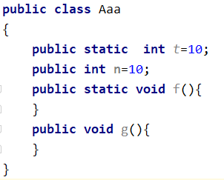
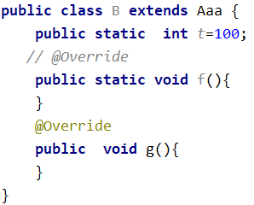
Static变量及方法的隐藏和重写
静态变量可以被隐藏、静态方法不能被重写，但可以重写定义

Slide 49
super与构造方法

Slide 50
代码出错？
class Phone{
String color;
}
class Phone{
String color;
Phone(String color )
{ this.color=color; }
}
class IntelligentPhone extends Phone{
}
class IntelligentPhone extends Phone{
}
class Test{
public static void main(String[] args)
IntelligentPhone p=new IntelligentPhone();
}
class Test{
public static void main(String[] args)
IntelligentPhone p=new IntelligentPhone();
}

Slide 51
执行顺序：先执行父类构造方法，再执行子类构造方法。在多层继承层时，编译器会一直上溯到最初类，再从“上”到“下”依次执行。
如果在子类中未显式调用父类构造方法，则编译器会自动调用父类的默认构造方法，假若父类没有提供默认构造方法，编译时将出错。
51

Slide 52
1、在父类添加一个无参的构造方法。
2、在子类中显示的调用父类的有参构造方法。
怎么解决？

Slide 53
添加一个无参的构造方法
class Phone{
String color;
Phone(String color )
{ this.color=color }
Phone()
{}
}
显示添加一个无参的构造方法
class IntelligentPhone extends Phone{
}
class Test{public static void main(String[] args){
IntelligentPhone p=new IntelligentPhone();
}

Slide 54
调用父类的构造方法
class Phone{
String color;
Phone(String color )
{ this.color=color }
}
class IntelligentPhone extends Phone{
IntelligentPhone ()
{Phone("红色");}
}
父类构造方法不能继承，这么调用时
出错的，子类找不到这个方法
class Test{public static void main(String[] args){
IntelligentPhone p=new IntelligentPhone();
}

Slide 55
super调用父类的构造方法
class Phone{
String color;
Phone(String color )
{ this.color=color }
}
class IntelligentPhone extends Phone{
IntelligentPhone ()
{super("红色");}
}
使用super调用父类的构造方法
class Test{public static void main(String[] args){
IntelligentPhone p=new IntelligentPhone();
}

Slide 56
非构造方法调用父类的构造方法
class Phone{
String color;
Phone(String color )
{ this.color=color }
}
class IntelligentPhone extends Phone{
void f1()
{super("红色");}
}
只有子类的构造方法采用调用父类的
构造方法，其它方法调用出错
class Test{public static void main(String[] args){
IntelligentPhone p=new IntelligentPhone();
}

Slide 57
调用父类的构造方法
class Phone{
String color;
Phone(String color )
{ this.color=color }
}
class IntelligentPhone extends Phone{
IntelligentPhone ()
{ System.out.println();
super("红色");
}
}
super调用，必须是方法体中的
第一条语句，否则出错。
class Test{public static void main(String[] args){
IntelligentPhone p=new IntelligentPhone();
}

Slide 58
使用super访问父类被子类隐藏的成员

Slide 59
添加一个无参的构造方法
class Phone{
String color="黑色";String name="小米";
String getName() {return name;}
}
class IntelligentPhone extends Phone{
String color="绿色";String name="NOTE8";
String getName() {return name;}
String printColor()
{ System.out.println( color);}
String printName()
{ System.out.println( getName());}
}
调用了子类的属性和方法，如果我要
调用父类的方法和属性怎么办？例如
我要输出父类的color

Slide 60
添加一个无参的构造方法
class Phone{
String color="黑色";String name="小米";
String getName() {return name;}
}
class IntelligentPhone extends Phone{
String color="绿色";String name="NOTE8";
String getName() {return name;}
String printColor()
{ System.out.println(super.color);}
String printName()
{ System.out.println(super.getName());}
}
可以利用super调用父类的属性
和方法

Slide 61
super关键字
Super 可用来引用父类的成分，它有两种主要用法：
引用父类的成员(需要相应的访问权限)：
super.变量
或 super.方法([参数列])
在子类构造方法中调用父类的构造方法：
super([…])；//与this用法类似，应放在构造方法的第一行位置上。

Slide 62
this
this是自身的一个对象，代表对象本身，可以理解为：指向对象本身的一个指针。
super
super可以理解为是指向自己超（父）类对象的一个指针，而这个超类指的是离自己最近的一个父类。

Slide 63
class Person {
String name;
int age;
Person() { }
Person(String name)
{ this.name=name; }
Person(String name,int age)
{ this("王二");
this.age=age ;}
}
public class Chinese extends Person {
String sno;
Chinese() { super(); } Chinese(String name,int age,String sno) { super(name); super.age=age; this.sno=sno; }
public static void main(String[] args) { Chinese cn = new Chinese();
cn = new Chinese("codersai", 18,"2018");
}
}

Slide 64
总结
super（参数）：调用基类中的某一个构造函数（应该为构造函数中的第一条语句）
this（参数）：调用本类中另一种形成的构造函数（应该为构造函数中的第一条语句）
super: 它引用当前对象的直接父类中的成员（用来访问直接父类中被隐藏的父类中成员数据或函数，基类与派生类中有相同成员定义时如：super.变量名 super.成员函数据名（实参）
this：它代表当前对象名（在程序中易产生二义性之处，应使用this来指明当前对象；如果函数的形参与类中的成员数据同名，这时需用this来指明成员变量名）
调用this()必须写在构造方法的第一行，
调用super()必须写在子类构造方法的第一行，否则编译不通过。每个子类构造方法的第一条语句，都是隐含地调用super()。

Slide 65
final 修饰类中的成员变量
表示该属性一旦被初始化便不可改变（常量），这里不可改变的意思对基本类型来说是其值不可变，而对对象属性来说其引用不可再变，引用空间的值是可以改变的。

Slide 66
代码出错？
public class B {
final int count ;
public int updateCount() {
return count;
}
public final int sum() {
int number = count+10;
return number;
}
}
public class B {
final int count = 1;
public int updateCount() {
return count; }
public final int sum() {
int number = count+10;
return number; }}}
public class B {
final int count ;
public B() {count=1;}
public int updateCount() {
return count; }
}
fianl修饰属性必须初始化，初始化
只能在初始化可以在两个地方：
一是其定义处、二是在构造方法中。

Slide 67
public class B {
final int count = 1;
public B()
{ count=10; }
public int updateCount() {
return count; }
public final int sum() {
int number = count+10;
return number;
}}}
如果在其定义处已初始化，在构造函
数中初始化变量会报错。

Slide 68
代码出错？
public class B {
final int count =1;
public int updateCount() {
count=10;
return count;
}
public final int sum() {
int number = count+10;
return number;
}
}
}
不能修改final描述的基本类型的值

Slide 69
代码出错？
public class B {
final A a = new A();
public void updateCount() {
A a1 = new A();
a = a1;
a.value = 11;
}
}
class A {
int value = 10;
}
不能修改final描述的引用类型的，
或者指向内存的空间，但可以修改
其指向的空间的内部值

Slide 70
final变量就是常量，而且通常常量名要大写
private final int COUNT = 10;

Slide 71
final 修饰类中的方法说明这种方法提供的功能已经满足当前要求，不需要进行扩展，并且也不允许任何从此类继承的类来重写这种方法，但是继承仍然可以继承这个方法，也就是说可以直接使用。在声明类中，一个 final 方法只被实现一次。

Slide 72
代码出错？
class A {
public final void f1() {
}
}
public class B extends A {
public void f1() {
}
public final void f1() {
}
public void f2() {
f1();
}
}
不能重写final描述的方法
可以继承使用final描述的方法

Slide 73
final 表示类是无法被任何其他类继承的，意味着此类在一个继承树中是一个叶子类，并且此类的设计已被认为很完美而不需要进行修改或扩展。通常叫做最终类。

Slide 74
代码出错？
final class A
{
}
public class B extends A
{
}
不能继承final描述的类
例如存在一个商业化供大家下载的类，但用户可以随意创建这些类的子类，子类可能会错误的重写父类的实现细节、出现安全问题。（例如隐藏和重写）
但如果把这个类定义成final，实现细节不允许有任何改动、在创建对象模型的时候，确信这个类不会再被扩展。

Slide 75
总结
1、修饰变量，为常量,值不可变；
2、修饰对象，值可变,引用不变；
3、修饰方法，方法不可重写；
4、修饰类，无子类，不可以被继承,更不可能被重写。

Slide 76
本节任务
对象上转型
对象下转型
对象的多态

Slide 77
多态概念
Java引用变量有两个类型：一个是编译时类型，一个是运行时类型。编译时类型由声明该变量时使用的类型决定。
运行时类型由实际赋给该变量的对象决定。
如果编译时类型和运行时类型不一致，就可能出现所谓的多态。

Slide 78
思考输出结果
class A{
int a=10;
static int b=10;
public void f1(){System.out.println("我是父类的f1方法");}}
public class TEST{
public static void main(String[] args){
B B1 = new B();
System.out.println(B1.a);
System.out.println(B1.b);
B1.f1();
B1.f2();
}
}
class B extends A{
int a=100;
static int b=100;
public void f1() {System.out.println("我是子类的f1方法");}
public void f2() {System.out.println("我是子类的f2方法");}
}

Slide 79
思考可行吗
class A{
int a=10;
static int b=10;
public void f1(){System.out.println("我是父类的f1方法");}
}
public class TEST{
public static void main(String[] args){
/*B B1 = new B(); */ A B1 = new B();
}
}
class B extends A{
int a=100;
static int b=100;
public void f1() {System.out.println("我是子类的f1方法");}
public void f2() {System.out.println("我是子类的f2方法");}
}

Slide 80
向上转型（upcasting）
因为子类其实是一种特殊的父类，因此Java允许把一个子类对象直接赋给一个父类引用变量，无须任何类型转换，或者被称为向上转型,向上转型由系统自动完成。
例如：父类 对象名称=new 子类()

Slide 81
思考结果
class A{
int a=10;
static int b=10;
public void f1(){System.out.println("我是父类的f1方法");}
}
public class TEST{
public static void main(String[] args){
A B1 = new B();
B1.f1();
}
}
class B extends A{
int a=100;
static int b=100;
public void f1() {System.out.println("我是子类的f1方法");}
public void f2() {System.out.println("我是子类的f2方法");}
}
Java引用变量有两个类型：一个是编译时类型，一个是运行时类型。
Java引用变量有两个类型：编译时按照父类对象看待，一个是运行时实际是子类对象。

Slide 82
思考结果
class A{
int a=10;
static int b=10;
public void f1(){System.out.println("我是父类的f1方法");}
}
public class TEST{
public static void main(String[] args){
A B1 = new B();
B1.f2();
B1.f1();
}
}
class B extends A{
int a=100;
static int b=100;
public void f1() {System.out.println("我是子类的f1方法");}
public void f2() {System.out.println("我是子类的f2方法");}
}
Java引用变量有两个类型：编译时就会出错，编译时按照父类对象编译，没有父类里没有f2方法。

Slide 83
思考结果
class A{
int a=10;
static int b=10;
public void f1(){System.out.println("我是父类的f1方法");}
}
public class TEST{
public static void main(String[] args){
A B1 = new B();
System.out.println(B1.a);
}
}
class B extends A{
int a=100;
static int b=100;
public void f1() {System.out.println("我是子类的f1方法");}
public void f2() {System.out.println("我是子类的f2方法");}
}
与方法不同的是，对象的实例变量并不具备多态性。

Slide 84
思考结果
class A{
int a=10;
static int b=10;
public void f1(){System.out.println("我是父类的f1方法");}
}
public class TEST{
public static void main(String[] args){
A B1 = new B();
System.out.println(B1.b);
}
}
class B extends A{
int a=100;
static int b=100;
public void f1() {System.out.println("我是子类的f1方法");}
public void f2() {System.out.println("我是子类的f2方法");}
}
与方法不同的是，类的静态变量和静态方法并不具备多态性。

Slide 85
思考结果
class A{
int a=10;
static int b=10;
public void f1(){System.out.println("我是父类的f1方法");}
}
public class TEST{
public static void main(String[] args){
A B1= new A(); A B2= new B(); B1.f1(); B2.f1();
}
}
class B extends A{
int a=100;
static int b=100;
public void f1() {System.out.println("我是子类的f1方法");}
public void f2() {System.out.println("我是子类的f2方法");}
}
Java对象多态：相同类型的变量，调用同一个方法时呈现出多种不同的行为特征。

Slide 86
思考结果
class A{
int a=10;
static int b=10;
public void f1(){System.out.println("我是父类的f1方法");}
}
public class TEST{
public static void main(String[] args){
B A1 = new A();
}
}
class B extends A{
int a=100;
static int b=100;
public void f1() {System.out.println("我是子类的f1方法");}
public void f2() {System.out.println("我是子类的f2方法");}
}

Slide 87
思考结果
class A{
int a=10;
static int b=10;
public void f1(){System.out.println("我是父类的f1方法");}
}
public class TEST{
public static void main(String[] args){
B A1 = (B)new A();
}
}
class B extends A{
int a=100;
static int b=100;
public void f1() {System.out.println("我是子类的f1方法");}
public void f2() {System.out.println("我是子类的f2方法");}
}
试图把一个父类实例转换成子类类型，则这个对象对象必须实际上是子类实例才行（即编译时类型为父类类型，而运行时类型是子类类型），否则将在运行时引发ClassCastException（强制类型转换错误）异常。

Slide 88
向下转型
class A{
int a=10;
static int b=10;
public void f1(){System.out.println("我是父类的f1方法");}
}
public class TEST{
public static void main(String[] args){
A A1=new B();
B B1 = (B)A1;
B1.f2();
/*B A1 = (B)new A(); */
}
}
class B extends A{
int a=100;
static int b=100;
public void f1() {System.out.println("我是子类的f1方法");}
public void f2() {System.out.println("我是子类的f2方法");}
}
这种强制类型转换(也叫向下转型)。

Slide 89
总结
什么是多态（动态多态性），多态的前提条件：
多态的前提条件：1、子类继承父类 2、子类重写父类方法、 3、父类引用指向子类对象
多态的成员特点：
当你用父类引用指向子类对象的时候，
1、成员变量不变，调用结果为父类的成员变量的值
2、成员方法改变，调用结果为子类的成员方法的结果
3、静态成员方法不变，调用的结果为父类的静态成员方法
引用成员之间的转换：
向上转型：子类转换成父类 由小到大 基本数据类型的自动类型转换
向下转型：父类转换成子类 由大到小 基本数据类型的强制类型转换
多态到这里基本就讲完了。其他更多功能欢迎大家积极讨论

Slide 90


